Slide 1

מודל רב-מימדי להערכת סיכון אשראי מסגרת לחיזוי תוצאות, הלוואות ומדדים פיננסיים

Slide 2

מבוא
חשיבות המחקר
לספק כלים ותובנות לשיפור תהליכי קבלת החלטות בתחום ניהול האשראי, ולהקטין את ההשפעה של יכוני האשראי
שימוש באשראי בעולם הולך וגובר ולכן גם מהווה
אתגר הגדול ביותר בתחום הפיננסים
במסגרת המחקר, נשאף להבין לעומק את הגורמים המרכזיים המשפיעים על סיכון אשראי ונבחן את האפשרות לחזות בו-זמנית משתנים תלויים הקשורים לסיכון אשראי
המחקר מתמקד בניתוח בסיס נתונים של חברת הפיננסיים LendingClub ושימוש באלגוריתמים של למידת מכונה

Slide 3



מושגים בסיסיים
סיכון אשראי
דירוג אשראי
אשראי
סיכון אשראי הוא סיכון של הפסד כתוצאה מכך שלווה לא יפרע חוב או חלק ממנו מסוג כלשהו
דירוג המשקף את ההסתברות היחסית של המנפיק יכולתו של אדם, עסק או ארגון להגיע לכשל פירעון
הלוואה הניתנת לאדם/חברה ע"י מוסד פיננסי, תמורת התחייבות להשיב את ההלוואה, בתוספת ריבית כעבור תוך זמן קצוב

Slide 4
המצב הקיים
דרישה להערכה מדויקת
הגדלת סיכון חדלות פירעון
אתגר משמעותי
הערכה מדויקת ויעילה של מודלים לסיכון אשראי הפכה לדרישה הכרחית עבור כל מוסד פיננסי, על מנת להתמודד עם אתגרי הסיכון ולמנוע הפסדים פוטנציאליים (Liu, 2024)
העלייה באשראי מגדילה סיכוני חדלות פירעון והסיכון נובע מאי עמידת לקוחות בהתחייבויותיהם
סיכון אשראי מהווה אתגר משמעותי ומורכב עבור מוסדות פיננסיים,
ומהווה כ-60% מהאיומים הכוללים על בנקים
((Soui et al , 2019

Slide 5
תרשים המצב הקיים
צורך במודלים מדויקים ואפקטיביים לניהול סיכונים
חוסר יעילות של מודלים מסורתיים להערכת סיכון
גידול במספר הלקוחות שלא עומדים בהתחייבויות
6
5
4
3
2
1
קושי בזיהוי קשרים מורכבים בין גורמי סיכון
הפסדים משמעותיים למוסדות פיננסיים
עלייה בהיקף השימוש באשראי
תרשים המצב הקיים

Slide 6
הבעיה
הבעיה המרכזית בניהול סיכון אשראי היא המגבלה של המודלים הקיימים לספק תחזיות מדויקות תוך שמירה על שקיפות וביצועים גבוהים בתנאים משתנים, המגבלות של המודלים המסורתיים:
חוסר יכולת לחיזוי רב משתני
חוסר שקיפות
חוסר גמישות
גישות מסורתיות להערכת סיכון אשראי מתמקדות בניתוח חד-ממדי, בו כל משתנה תלוי נחזה בנפרד, מה שמגביל את יכולת המודלים ללכוד קשרים מורכבים בין המשתנים
Andreeva, 2006; Berg, 2007))
מודלים מתפקדים כ"קופסאות שחורות", המשתמשים אינם מסוגלים להבין את אופן תהליכי קבלת ההחלטות במודל ולכן אמונם במודל נפגע
מודלים מסורתיים מניחים קשרים ליניאריים בין משתנים, הנחה שאינה מתאימה לקשרים מורכבים

Slide 7




מטרות הפרויקט
זיהוי ומדידת סיכון אשראי
פיתוח מודל המסוגל לאמוד את הסיכון הכרוך בהענקת אשראי בעלי פרופיל שונה
הבנת הגורמים המשפיעים
זיהוי הגורמים המרכזיים המשפיעים על סיכון האשראי ובחינת האפשרות לחזותם בו-זמנית
הפחתת סיכון למוסדות פיננסיים
עוזר לצמצם הפסדים פיננסיים על ידי חיזוי מדויק יותר ושיפור תהליכי קבלת החלטות
הבטחת יציבות כלכלית
תרומה ליציבות המוסדות הפיננסיים והמערכת הכלכלית בכלל, על ידי ניהול סיכונים אפקטיבי

Slide 8
הפתרון המוצע
הפרויקט שואף לפתח מערכת רב-ממדית שתשפר את הדיוק והשקיפות על ידי שימוש בכלים הבאים:
כלים פרשניים
LIME | SHAP
מודל Multi-Task Learning (MTL)
נתונים רב-שכבתיים
אלגוריתם XGBoost
LIME - נועד להסביר את ההחלטות של מודלים מורכבים על ידי יצירת מודל פשוט וליניארי אשר מתקרב להתנהגות המודל המורכב
(Ribeiro et al. ,2016)
SHAP - מסביר את התרומה של כל תכונה לכל החלטה של המודל, בין אם זה עבור נתון ספציפי ובין אם ברמת הכלל
(Lundberg & Lee ,2017)
אלגוריתם למידת מכונה הלומד על ידי תיקון שגיאות רקורסיבי, ומשתמש בעצי החלטה כדי לחזות תוצאות
מודל זה יעיל מאוד לבעיות סיווג ורגרסיה
(Chen & Guestrin ,2016)
גישה בלמידת מכונה שבה מודל אחד לומד לבצע מספר משימות שונות בו זמנית, במקום ללמוד כל משימה בנפרד
שילוב נתונים דמוגרפיים, כלכליים והתנהגותיים

Slide 9

מתודולוגיה
פיתוח מודל MTL:
אימון המערכת, שימוש בכלים כמו SHAP, LIME, XGBoost
איסוף נתונים:
מאגר נתונים של חברתLendingClub מ- Kaggle
1
2
3
4
בדיקות ביצועים:
הערכת ביצוע המודל אל מול מודלים מסורתיים, השוואת מהירות עיבוד הנתונים
מדידה ישירה של תרומת המודל בניהול או הפחתת הסיכון
בדיקת אחוז התחזיות הנכונות של המודל
עיבוד נתונים:
טיוב נתונים-סינון נתונים חסרים, הרחקת חריגים, בחירת משתנים, בדיקה ונרמול הנתונים

Slide 10





אתגרים צפויים
מציאת משתנים בלתי תלויים
איכות הנתונים
זיהוי המשתנים המסבירים את כשל החזר ההלוואות
השלמה/ניקוי ערכים חסרים, הרחקת חריגים
משאבי חישוב
מורכבות המודלים
עיבוד כמויות גדולות של נתונים
התאמה לפרמטרים רב מימדיים

Slide 11
מסקנות
הפתרון במחקר המוצע מספק מענה לאתגרים מרכזיים בניהול סיכון אשראי
התאמה לתנאים דינמיים
הקטנת סיכון פיננסי
שקיפות משופרת
דיוק מוגבר
המודל מציע גמישות ויכולת להתמודד עם שינויים בשוק
כלי חיזוי אמין יפחית הפסדים פוטנציאליים למוסדות פיננסיים
הבנת תהליכי המודל תספק תובנות ברורות יותר למשתמשים
מודל רב-משתני יאפשר תחזיות מדויקות יותר

Slide 12
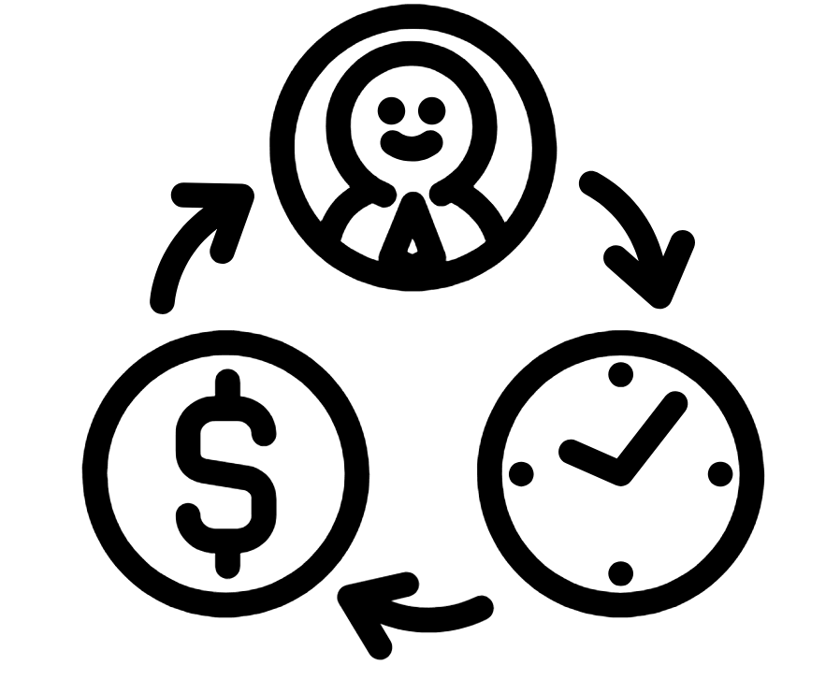


תרומת הפרויקט
תמיכה בתהליכי קבלת החלטות
פיתוח סטודנטים
הכשרה בטכנולוגיות מתקדמות ופיתוח מיומנויות ניתוח נתונים
זיהוי מועמדים ללווים בעלי סיכון גבוה ובהתאם לכך הלווה יוכל לתכנן תנאי הלוואה מותאמים אישית
הקטנת הפסדים כספיים
תרומה אקדמית
שיפור כליי החיזוי יתרום להפחתת הפסדים הנובעים מחדלות פירעון
המחקר יעמיק את הידע התיאורטי בתחום סיכוני אשראי ויספק בסיס להמשך פיתוחם של מודלים בתחומי כלכלה נוספים

Slide 13

ביבליוגרפיה
Ackerer, D., & Filipović, D. (2020). Linear credit risk models. Finance and Stochastics, 24(1), 169-214.
Andreeva, G. (2006). European generic scoring models using survival analysis. Journal of the Operational research Society, 57(10), 1180-1187.
Berg, D. (2007). Bankruptcy prediction by generalized additive models. Applied Stochastic Models in Business and Industry, 23(2), 129-143.
Caruana, R. (1997). Multitask learning. Machine learning, 28, 41-75.
Chen, T., & Guestrin, C. (2016, August). Xgboost: A scalable tree boosting system. In Proceedings of the 22nd acm sigkdd international conference on knowledge discovery and data mining (pp. 785-794).
Djeundje, V. B., & Crook, J. (2019). Identifying hidden patterns in credit risk survival data using generalised additive models. European Journal of Operational Research, 277(1), 366-376.
Liu, S. (2024). Application Analysis of Machine Learning Models in Credit Risk. Highlights in Science, Engineering and Technology, 107, 76-81.
Lundberg, S. (2017). A unified approach to interpreting model predictions. arXiv preprint arXiv:1705.07874.
Ribeiro, M. T., Singh, S., & Guestrin, C. (2016, August). " Why should i trust you?" Explaining the predictions of any classifier. In Proceedings of the 22nd ACM SIGKDD international conference on knowledge discovery and data mining (pp. 1135-1144).
Soui, M., Gasmi, I., Smiti, S., & Ghédira, K. (2019). Rule-based credit risk assessment model using multi-objective evolutionary algorithms. Expert systems with applications, 126, 144-157.
Wood, S. N. (2017). Generalized additive models: an introduction with R. chapman and hall/CRC.

